Slide 1

CHƯƠNG 2:
ĐẢNG LÃNH ĐẠO HAI CUỘC KHÁNG CHIẾN HOÀN THÀNH GIẢI PHÓNG DÂN TỘC, THỐNG NHẤT ĐẤT NƯỚC(1945 – 1975)

Slide 2

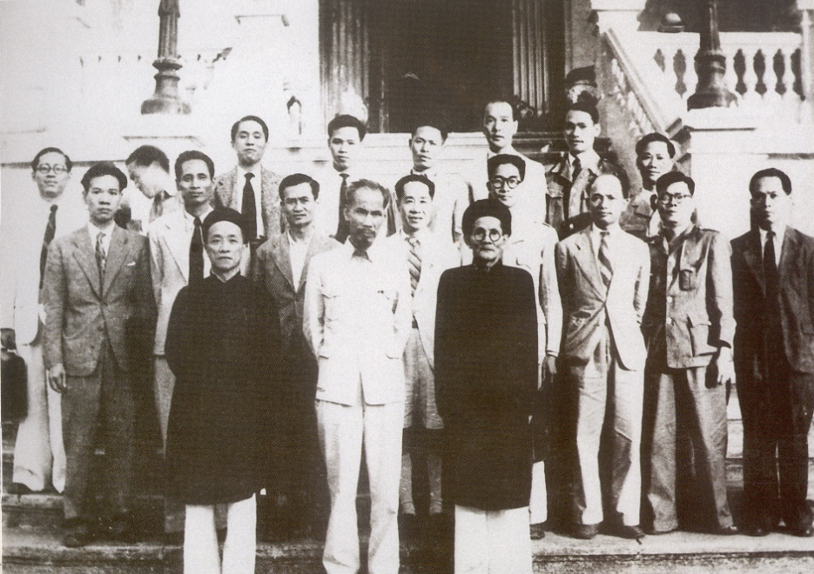
2.1. Lãnh đạo xây dựng, bảo vệ chính quyền cách mạng và kháng chiến chống thực dân Pháp xâm lược (1945-1954)
Notes:
‹#›

Slide 3
2.1.1. Xây dựng và bảo vệ chính quyền cách mạng (1945-1946)
- Tình hình Việt Nam sau cách mạng tháng Tám
Thuận lợi:
Hệ thống XHCN do Liên Xô đứng đầu được hình thành
Phong trào giải phóng dân tộc, dân chủ và hoà bình phát triển mạnh mẽ
Trong nước, chính quyền dân chủ nhân dân được thành lập có hệ thống từ TW đến cơ sở
Khó khăn:
- Hậu quả do chế độ cũ để lại: nạn đói, nạn dốt, ngân quỹ trống rỗng
- Kinh nghiệm quản lý đất nước còn non yếu, nền độc lập chưa được quốc gia nào trên TG công nhận và đặt quan hệ ngoại giao, Bị bao vây 4 phía (xung quanh VN chưa nước nào độc lập)
- Quân đội các nước ồ ạt kéo vào chiếm đóng Việt Nam

Slide 4
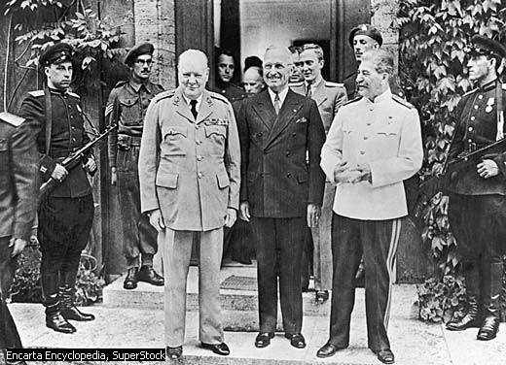
Hội nghị Posdam (Đức) của các nước Đồng minh thắng trận
(7 – 8 - 1945) phân công quân Tưởng vào phía Bắc VT16 của
Đông Dương, Quân Anh vào phía Nam VT16 để giải giáp
vũ khí của quân đội phát xít Nhật

Slide 5
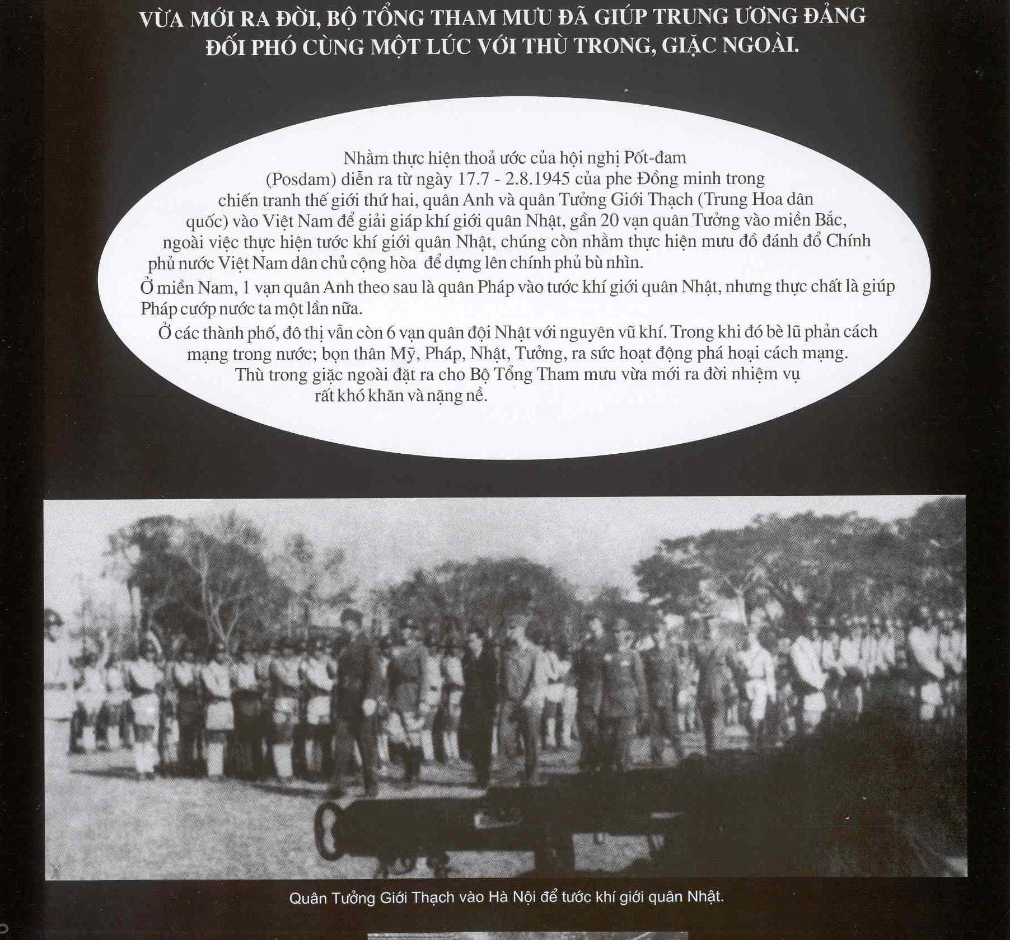
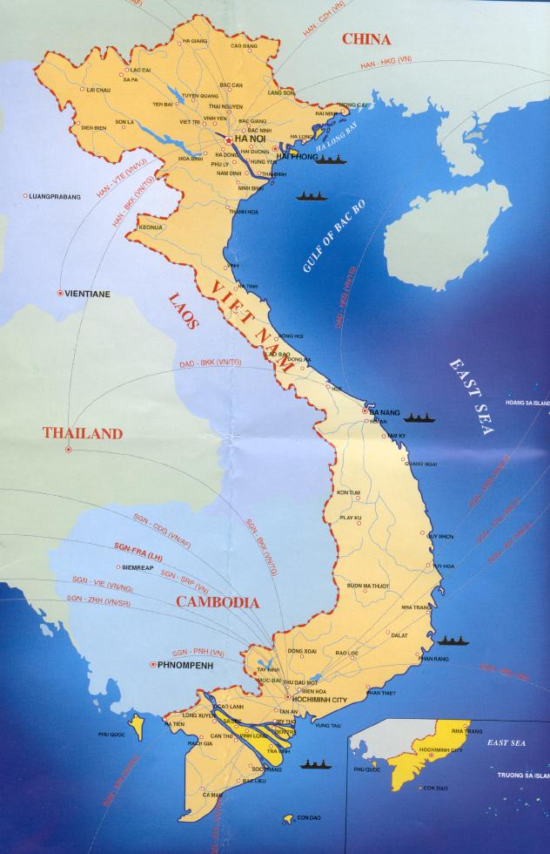
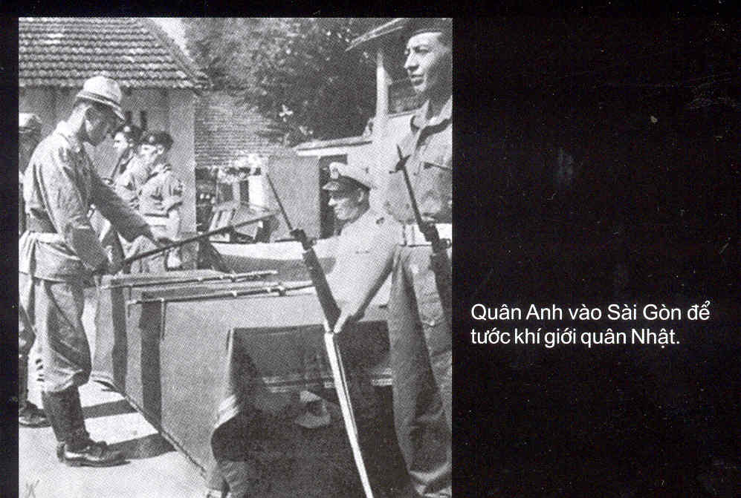
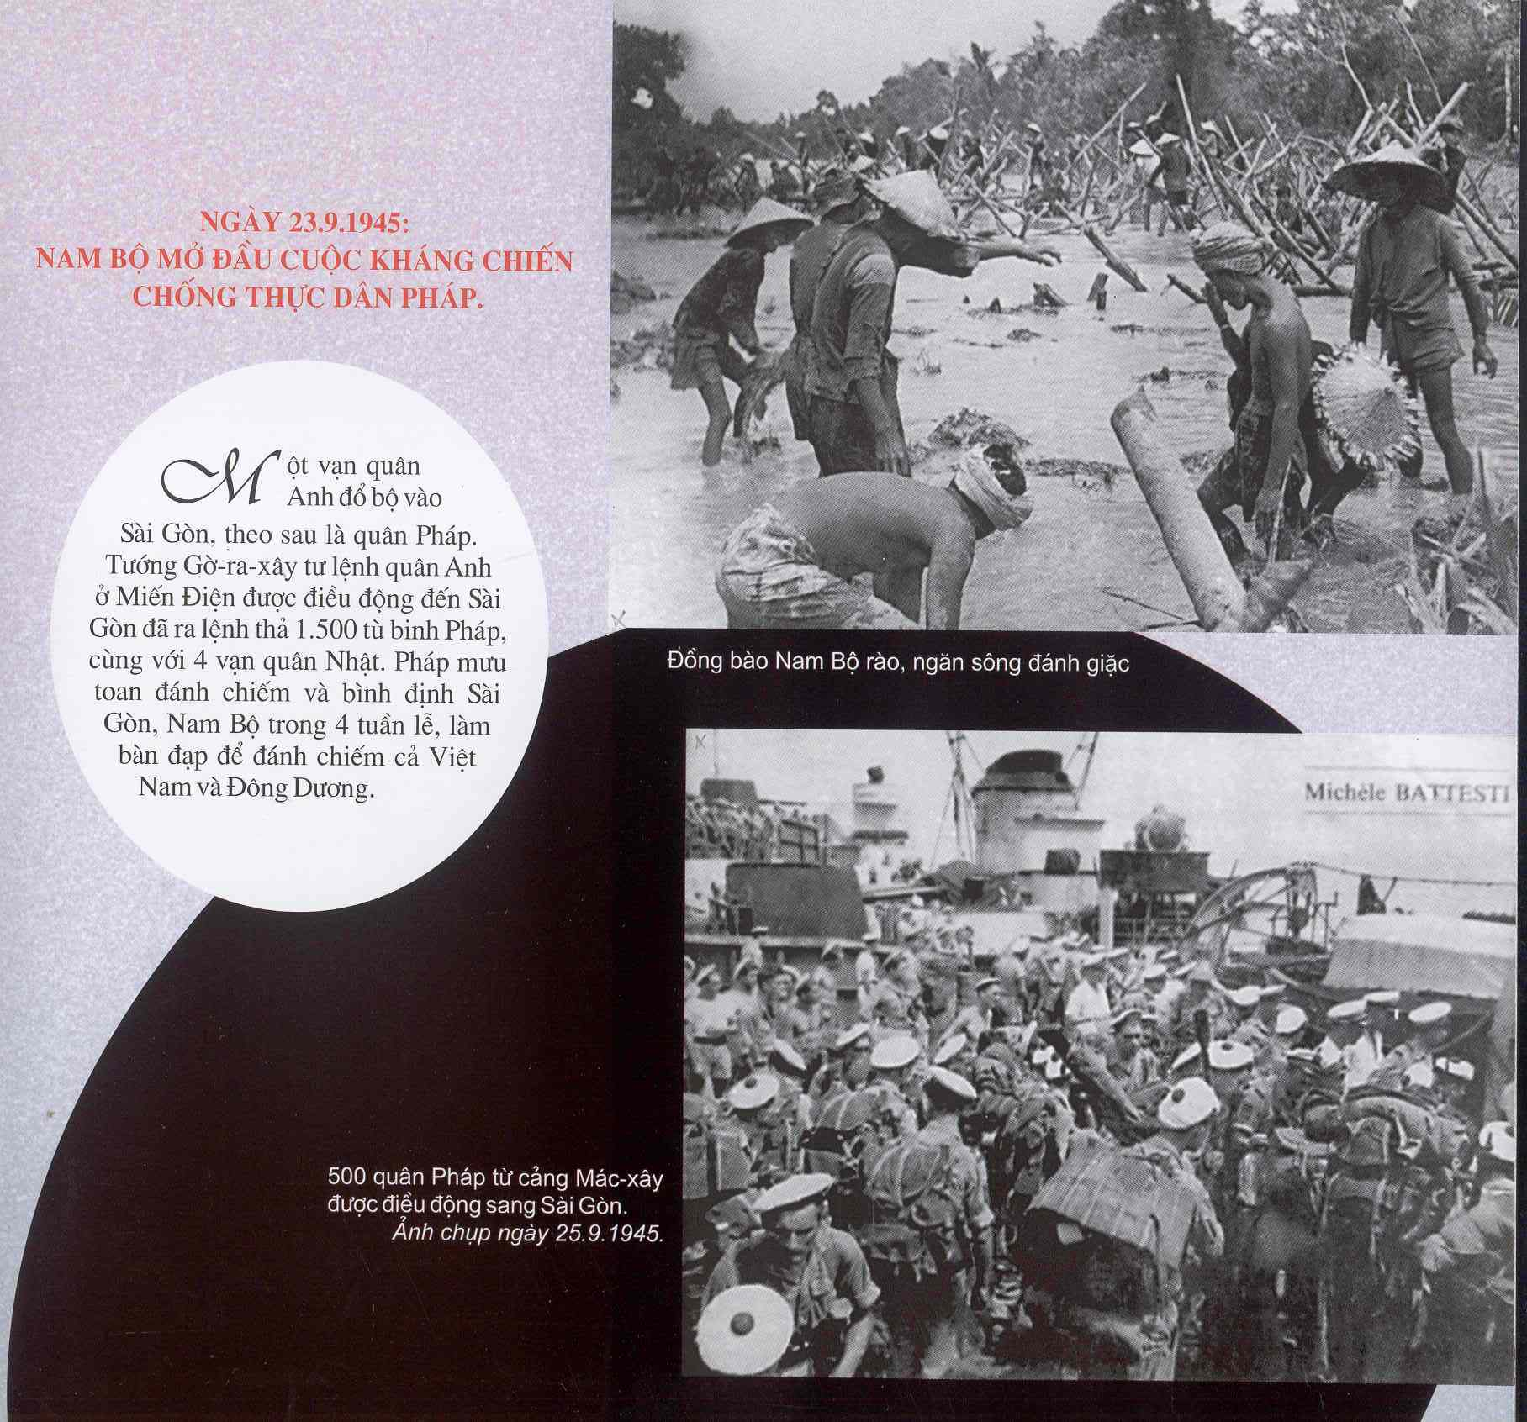
6 vạn quân Nhật chờ giải giáp vũ khí trên khắp đất nước
20 vạn quân Tưởng + bè lũ tay sai (Việt Quốc - Việt Cách) ở phía Bắc
VT 16
1 vạn quân Anh ở phía Nam
Quân Pháp quay lại xâm lược lần 2
NGOẠI XÂM

Slide 6
Xây dựng chế độ mới và chính quyền cách mạng
25/11/1945, Ban chấp hành TƯ Đảng ra chỉ thị “Kháng chiến kiến quốc”
Về chỉ đạo chiến lược: Xác định mục tiêu là dân tộc giải phóng với khẩu hiệu: “Dân tộc trên hết, Tổ quốc trên hết” (giữ vững độc lập dân tộc)
Về xác định kẻ thù chính: Thực dân pháp
Phải lập mặt trận dân tộc thống nhất chống thực dân Pháp xâm lược, mở rộng Mặt trận Việt Minh, thống nhất mặt trận Việt – Miên - Lào

Slide 7
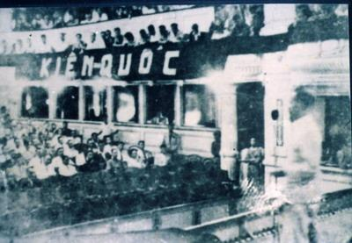
Về Phương hướng nhiệm vụ của Chỉ thị “Kháng chiến kiến quốc”:
Về đối nội:
Cñng cè chÝnh quyÒn
Chèng TD Ph¸p x©m l­ược
Bµi trõ néi ph¶n
C¶i thiÖn ®êi sèng nh©n d©n

Slide 8
Đối ngoại:
- Nguyên tắc: Thêm bạn bớt thù
Chỉ đạo cụ thể:
+ Đối với Tưởng: “Hoa – Việt thân thiện”
+ Đối với Pháp: Độc lập về chính trị, nhân nhượng về kinh tế
Notes:
Đáp ứng những nhiều cầu của Tưởng
Đối với Pháp: hiệp định Sơ bộ 19/8

Slide 9
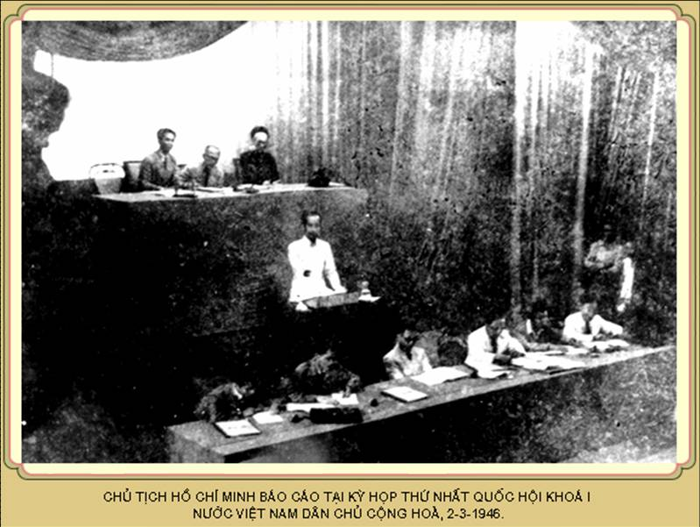
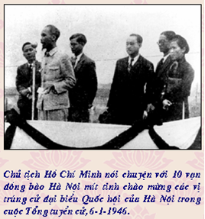
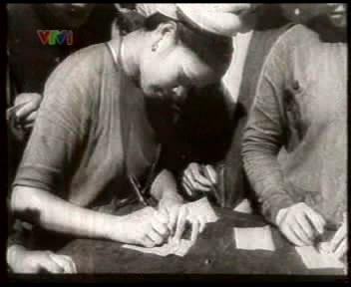
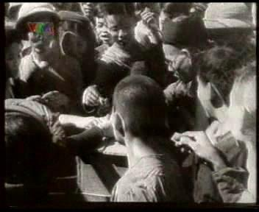
CÁC BIỆN PHÁP THỰC HIỆN NHIỆM VỤ
VỀ CHÍNH TRỊ
- Xúc tiến bầu cử quốc hội
Phiên họp đầu tiên của Quốc hội khoá I họp ngày 2 – 3 - 1946
Các đại biểu quốc hội trúng cử của Hà Nội ra mắt quốc dân đồng bào
Người dân nô nức đi bỏ phiếu bầu Quốc hội khoá I (6/01/1946) lần đầu tiên được thực hiện quyền công dân của mình

Slide 10
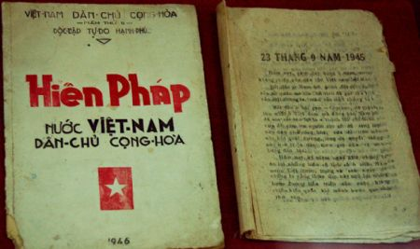
- Lập hiến pháp
Hiến pháp 1946 - Hiến pháp đầu tiên của nước Việt Nam dân chủ cộng hoà

Slide 11

- Thành lập chính phủ chính thức
Chính phủ nước Việt Nam dân chủ cộng hoà do
Hồ Chí Minh làm chủ tịch ra mắt quốc dân (3/11/1946)

Slide 12
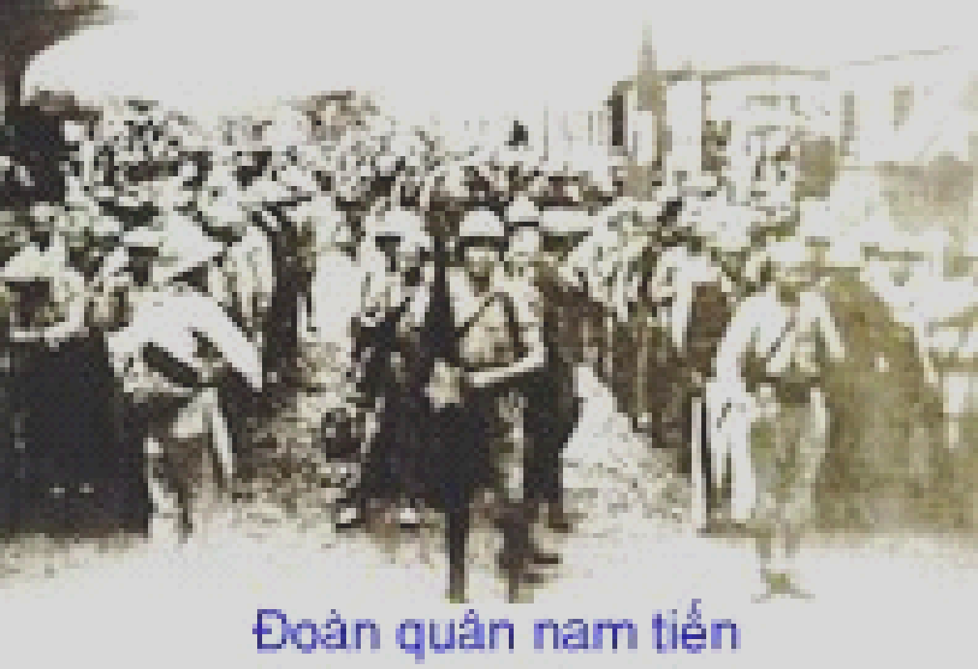
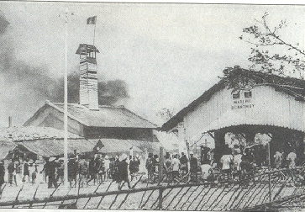
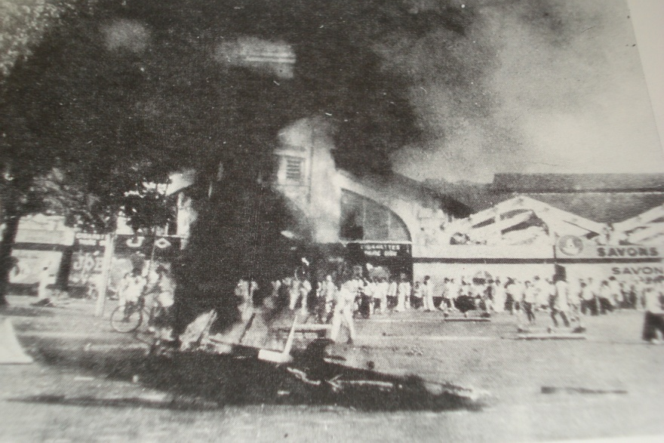
- Động viên lực lượng toàn dân kháng chiến chống Pháp
Kháng chiến ở Bến Tre
Ph¸p ®¸nh chiÕm Sµi Gßn 23/9/1945

Slide 13
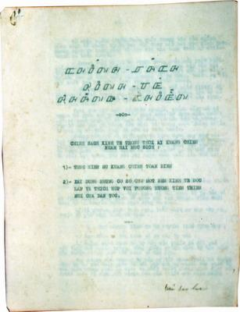
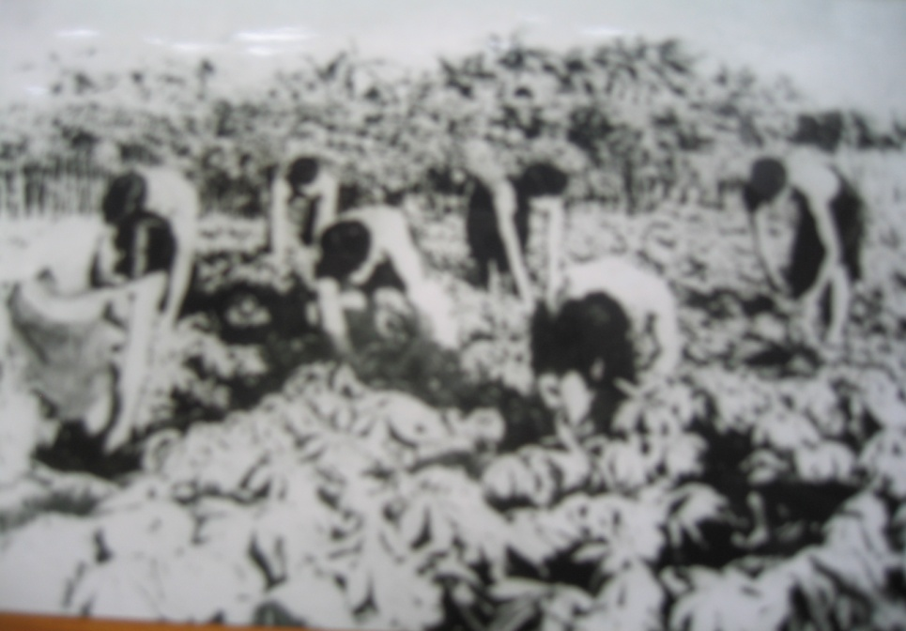
- Tăng gia sản xuất
Tăng gia sản xuất ngay!
Tăng gia sản xuất nữa!
KHÁNG CHIẾN – KIẾN QUỐC

Slide 14
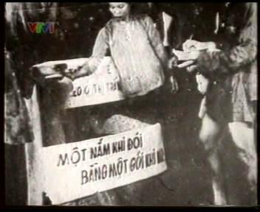
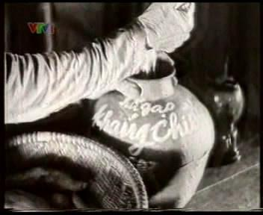
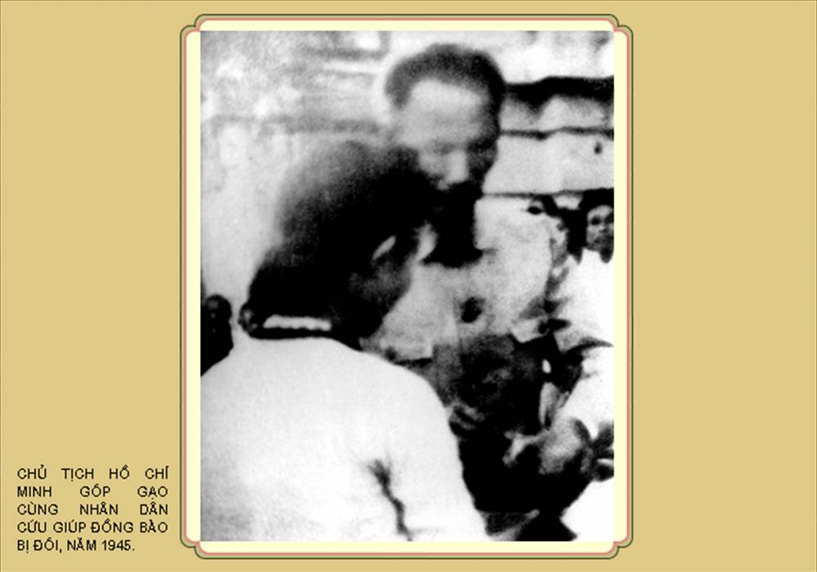
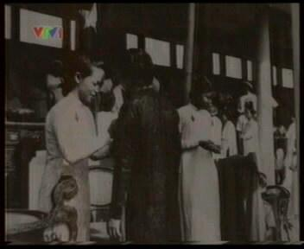
VỀ KINH TẾ
- Thực hiện tuần lễ vàng, hũ gạo tiết kiệm

Slide 15
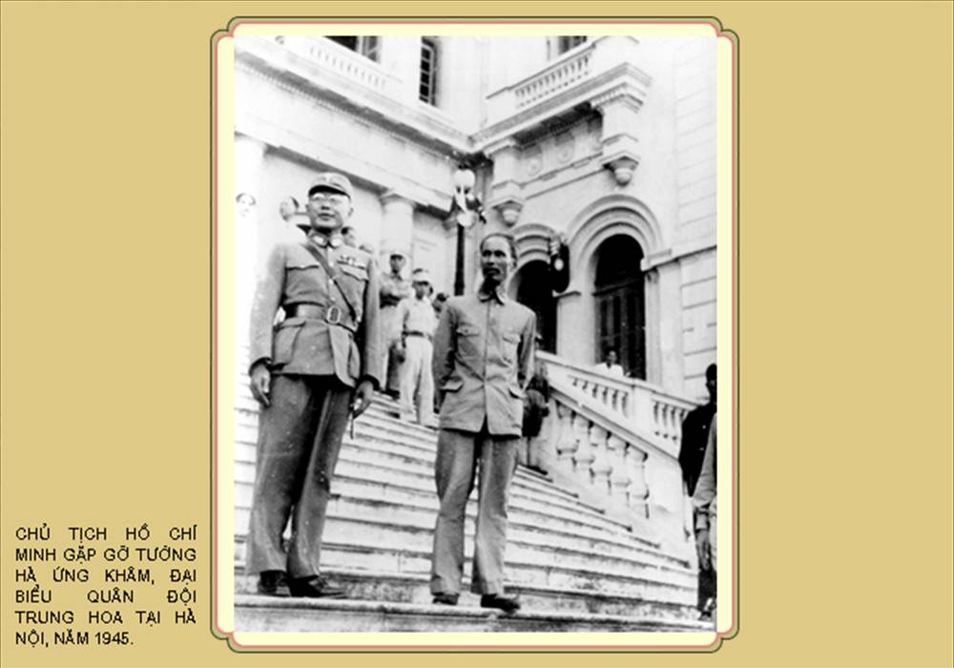
VỀ NGOẠI GIAO
- Phải kiên trì nguyên tắc “bình đẳng, tương trợ, thêm bạn, bớt thù”,
Đối với quân đội Tưởng ta phải thực hiện khẩu hiệu “Hoa - Việt thân thiện”
PHIM “CHÀO ĐÓN QUÂN TƯỞNG GIỚI THẠCH”

Slide 16
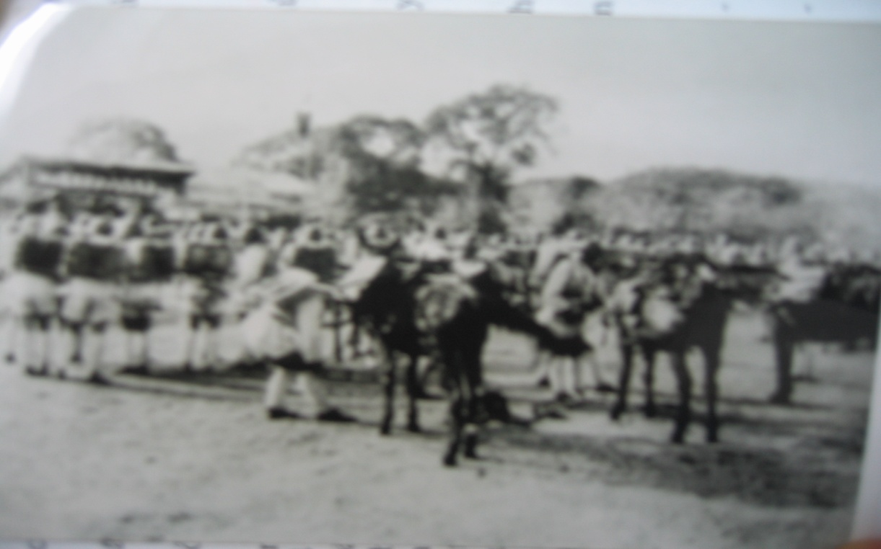
NHÂN
NHƯỢNG
HOA VIỆT
THÂN THIỆN
TRÁNH
KHIÊU
KHÍCH
Quân Tưởng vào miền Bắc

Slide 17
Yêu cầu của quân Tưởng:
+ Buộc ta cung cấp lương thực, tiêu tiền quan kim đã mất giá
+ Loại trừ những người Việt Minh ra khỏi Quốc hội,
+ Nhường 70 ghế trong Quốc hội cho Việt Quốc – Việt Cách mà không thông qua bầu cử
+ Nhường một số ghế trong Chính phủ cho chúng…

Slide 18
Chủ trương của Đảng:
+ Ta ép lòng cung cấp lương thực cho chúng trong khi dân ta đang đói.
+ Ngày 11/11/1945, Đảng cộng sản Đông Dương tuyên bố tự giải tán nhưng kỳ thật là rút vào hoạt động bí mật.
+ Quốc hội đồng ý mở rộng thêm 70 ghế dành cho bọn tay sai của Tưởng là Việt Quốc, Việt Cách mà không thông qua bầu cử.

Slide 19
+ Giữa tháng 11/1945, Chính phủ đổi tên lực lượng vũ trang từ Giải phóng quân Việt Nam thành Vệ quốc đoàn.
+ Trong khi hòa hoãn và nhân nhượng, ta vẫn không ngừng vạch trần những hành động phản dân hại nước của bọn tay sai của Tưởng trước quần chúng, kiên quyết nghiêm trị theo pháp luật khi có điều kiện và đủ bằng chứng.

Slide 20
Hiệp ước Hoa - Pháp được ký kết ngày 28/2/1946. Phân tích tình thế, Chủ tịch Hồ Chí Minh và Ban thường vụ Trung Ương Đảng quyết định chọn giải pháp hòa hoãn, dàn xếp với Pháp.

Slide 21
CÁC BIỆN PHÁP THỰC HIỆN: VỀ NGOẠI GIAO
Giai đoạn 1: 9/1945 – 3/1946:
Thực hiện chính sách hoà hoãn, nhân nhượng có nguyên tắc với Tưởng ở miền Bắc.
Tổ chức kháng chiến chống thực dân Pháp ở miền Nam.
Giai đoạn 2: 3/1946 – 12/1946:
Hoà hoãn với thực dân Pháp.

Slide 22
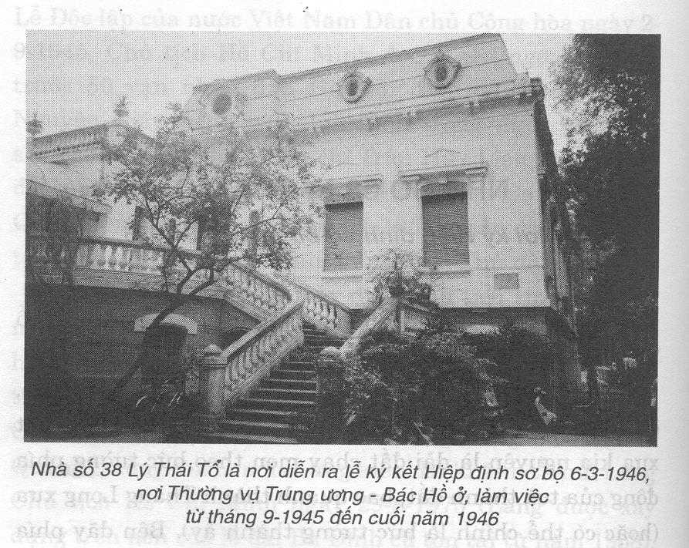
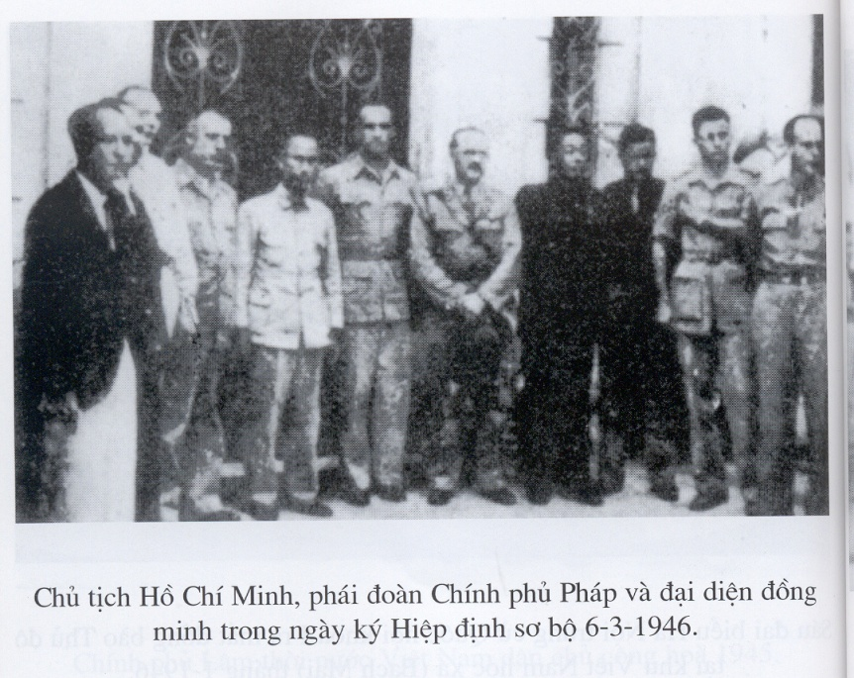
- Độc lập về chính trị, nhân nhượng về kinh tế với Pháp
“Chúng ta cần hoà bình để xây dựng nước nhà, cho nên chúng ta đã ép lòng mà nhân nhượng để giữ hoà bình”
(Hồ Chí Minh)
Đại diện các nước ký hiệp định
sơ bộ 6/3/1946

Slide 23
- Sau Hiệp định sơ bộ, Đảng ra chỉ thị “Hòa để tiến” 9/3/1946 nhắc nhở nhân dân ta hãy nêu cao cảnh giác sẵn sàng đối phó với những hành vi xâm phạm Hiệp định của quân Pháp.
- Về phía thực dân Pháp, sau khi ký Hiệp định sơ bộ, chúng vẫn tiếp tục gây xung đột vũ trang ở Nam Bộ và thành lập chính phủ Nam kỳ tự trị.
- Pháp tăng cường hoạt động khiêu khích. Quan hệ Việt - Pháp ngày càng căng thẳng và có nguy cơ xảy ra chiến tranh.
- Nhằm kéo dài thêm thời gian hòa hoãn Chủ tịch Hồ Chí Minh đã ký với chính phủ Pháp bản Tạm ước ngày 14/9/1946.

Slide 24
Kết quả, ý nghĩa và bài học kinh nghiệm?

Slide 25
Kết quả
Xây dựng chế độ dân chủ cộng hoà, tổ chức kháng chiến ở miền Nam
+ Chính trị: Tổng tuyển cử bầu Quốc hội – cơ quan quyền lực cao nhất của Nhà nước Việt Nam dân chủ cộng hoà, Hội liên hiệp phụ nữ Việt Nam ra đời, mặt trận dân tộc thống nhất cũng được mở rộng...
+ Kinh tế: Phong trào thi đua sản xuất, động viên nhân dân tiết kiệm chống giặc đói. Tịch thu ruộng đất của đế quốc Việt gian chia cho dân nghèo, miễn thuế cho dân nghèo, giảm tô 25%
+ Văn hoá: Vận động toàn dân xây dựng nền văn hoá mới, xoá bỏ mọi tệ nạn văn hoá nô dịch và các thủ tục lạc hậu, phát triển phong trào bình dân học vụ

Slide 26
- Thực hiện sách lược hoà hoãn tranh thủ thời gian chuẩn bị toàn quốc kháng chiến

Slide 27
Ý nghĩa:
+ Giữ vững và củng cố chính quyền cách mạng.
+ Đảng lớn mạnh cả về số lượng và chất lượng.
+ Đẩy mạnh sản xuất, ổn định đời sống, tích trữ lương thực, phát triển lực lượng vũ trang, xây dựng các chiến khu, mở rộng khối đại đoàn kết toàn dân. Chuẩn bị được những điều kiện trực tiếp cho cuộc kháng chiến toàn quốc sau đó.
+ Phát huy quyền làm chủ đất nước của nhân dân, vượt qua tình thế ngàn cân treo sợi tóc, giữ vững chính quyền.

Slide 28
Bài học kinh nghiệm:
- Thứ nhất, giữ vững sự lãnh đạo của Đảng.
- Thứ hai, xây dựng khối đoàn kết toàn dân, dựa vào dân.
- Thứ ba, lợi dụng triệt để mâu thuẫn trong hàng ngũ kẻ thù, tập trung mũi nhọn vào kẻ thù chính, nguy hiểm nhất.

Slide 29
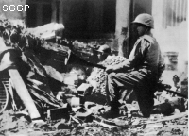
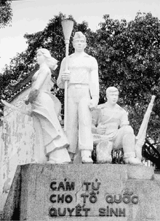
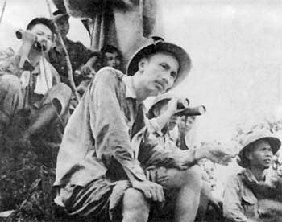
2.1.2. Đường lối kháng chiến toàn quốc chống thực dân Pháp xâm lược và quá trình tổ chức thực hiện từ năm 1946 đến năm 1950

Slide 30
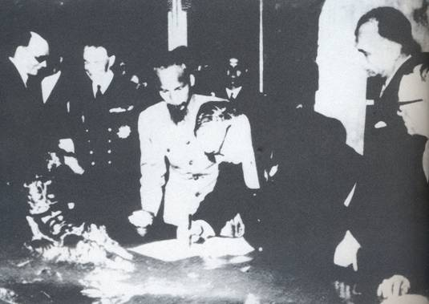
“... LÀ SỰ NHÂN NHƯỢNG CUỐI CÙNG , NHÂN NHƯỢNG NỮA LÀ PHẠM ĐẾN CHỦ QUYỀN CỦA ĐẤT NƯỚC, LÀ HẠI ĐẾN QUYỀN LỢI CAO TRỌNG CỦA DÂN TỘC”
“CHÚNG TA
MUỐN HÒA BÌNH, CHÚNG TA
PHẢI NHÂN NHƯỢNG”
Chủ tịch Hồ Chí Minh và Pháp ký Tạm ước 14/9/1946
PHIM “BÁC HỒ
SANG PHÁP 1946”

Slide 31
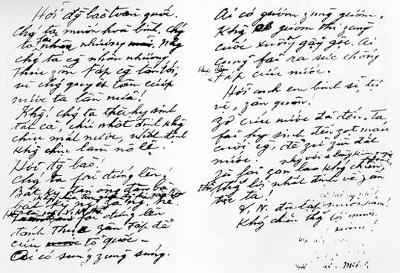
2.1.2.1. Cuộc kháng chiến toàn quốc bùng nổ và đường lối kháng chiến của Đảng
Pháp bội ước
20/11/46
Pháp đánh
Hải Phòng,
Lạng Sơn
17/12/46
thảm sát
ở phố
Hàng Bún
18/12/46
Pháp gửi
tối hậu thư
Lời kêu gọi "toàn quốc kháng chiến"
của Hồ Chủ Tịch ngày 19/12/1946.
19/12/46
cuộc k.chiến bùng nổ

Slide 32
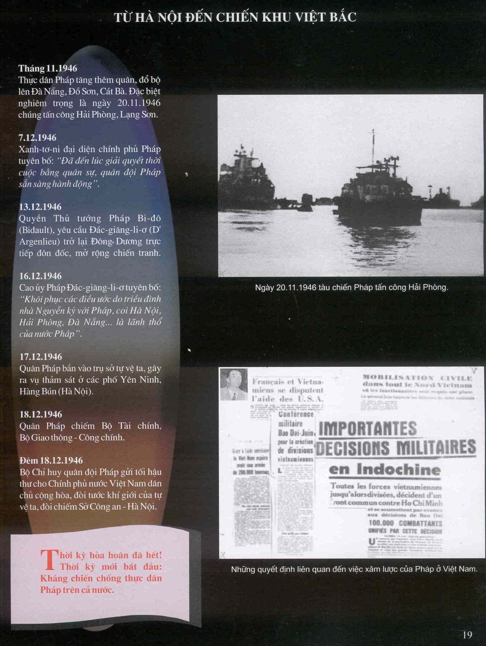

2.1.2.1. Cuộc kháng chiến toàn quốc bùng nổ và đường lối kháng chiến của Đảng
PHÁP TĂNG CƯỜNG KHIÊU KHÍCH
VÀ LẤN CHIẾM
Pháp tấn công Hải Phòng 20 - 11 - 1946
Pháp gây chiến ở Hà Nội 17 - 12 - 1946
18/12/1946 Pháp gửi
tối hậu thư đòi chúng ta phải đầu hàng

Slide 33
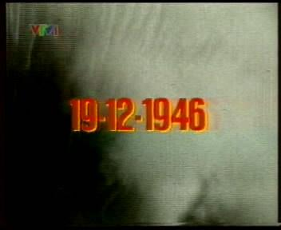
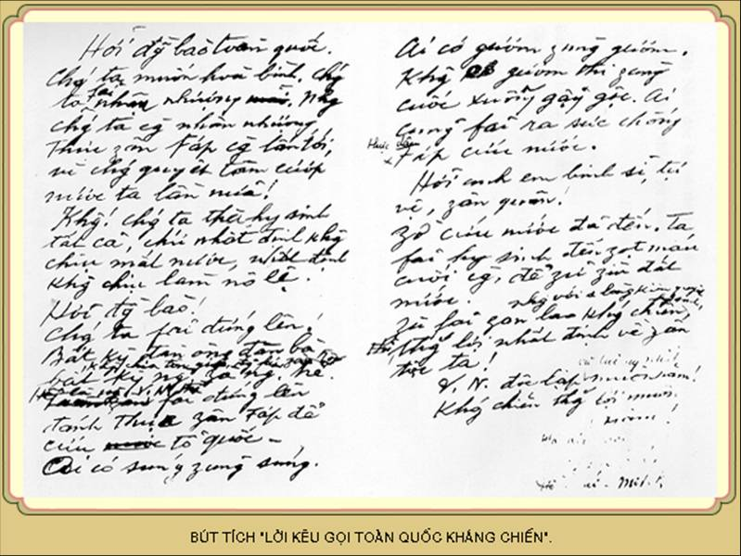
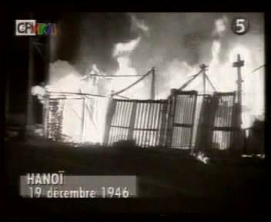
ĐẢNG
PHÁT ĐỘNG TOÀN QUỐC KHÁNG CHIẾN
PHIM: “BÁC HỒ ĐỌC LỜI KÊU GỌI TOÀN QUỐC KHÁNG CHIẾN 19/12/1946”

Slide 34
Thuận lợi và khó khăn khi bước vào cuộc kháng chiến chống Pháp
Thuận lợi:
Nước ta chiến đấu để bảo vệ nền độc lập tự do của dân tộc và đánh địch trên đất nước mình nên có chính nghĩa
Đảng đã có sự chuẩn bị về mọi mặt
Thực dân Pháp khó khăn về chính trị, kinh tế, quân sự ở trong nước và ở Đông Dương
Khó khăn:
Tương quan lực lượng quân sự ta yếu hơn địch
Bị bao vây bốn phía, chưa được nước nào công nhận, giúp đỡ
Quân Pháp có vũ khí tối tân, đã chiếm được Lào, Campuchia và 1 số nơi ở Nam bộ Việt Nam

Slide 35
Đường lối kháng chiến của Đảng
Các văn kiện
1. Lời kêu gọi “Toàn quốc kháng chiến” – Hồ Chí Minh (19/12/1946)
2. Chỉ thị “Toàn dân kháng chiến” – Ban Thường vụ TW (22/12/1946)
3. Tác phẩm “Kháng chiến nhất định thắng lợi” - Trường Chinh, xuất bản năm 1947

Slide 36
Nội dung đường lối: (Toàn dân kháng chiến – TW Đảng (12/12/1946), Lời kêu gọi toàn quốc kháng chiến – HCM (19/12/1946) và Kháng chiến nhất định thắng lợi – Trường chinh)
Mục tiêu của cuộc kháng chiến: Đánh thực dân Pháp xâm lược giành thống nhất và độc lập
Tính chất của cuộc kháng chiến: Toàn dân, toàn diện và lâu dài
Nhiệm vụ kháng chiến: Hoàn thành nhiệm vụ giải phóng dân tộc và phát triển dân chủ mới
Chính sách của cuộc kháng chiến: Đoàn kết toàn dân, xây dựng thực lực về mọi mặt thực hiện đoàn kết quốc tế
Phương châm kháng chiến: Cuộc kháng chiến của chúng ta là một cuộc chiến tranh nhân dân, toàn dân, toàn diện, lâu dài và dựa vào sức mình là chính

Slide 37
2.1.2.2. Tổ chức, chỉ đạo cuộc kháng chiến từ năm 1947 đến năm 1950
- Từ 1948: một số chuyển biến quốc tế đáng lưu ý và quá trình Việt Nam đẩy mạnh kháng chiến toàn diện (kinh tế, văn hóa, xã hội và ngoại giao)
- Từ 1949: tăng cường, phát triển lực lượng quốc phòng; chủ trương tổng động viên; chú trọng vùng tạm bị chiếm, đẩy mạnh quan hệ quốc tế phục vụ kháng chiến
- Kế hoạch Rơve (Revers) của thực dân Pháp và sự chỉ đạo của Đảng; Chiến dịch Biên giới thu đông 1950

Slide 38
Thực hiện đường lối kháng chiến của Đảng từ 1947 - 1950
Đảng chỉ đạo nhiều cuộc chiến đấu và giành được thắng lợi, đặc biệt là chiến dịch Biên Giới (cuối 1950)
Quân ta giành được quyền chủ động chiến lược trên chiến trường chính Bắc Bộ

Slide 39
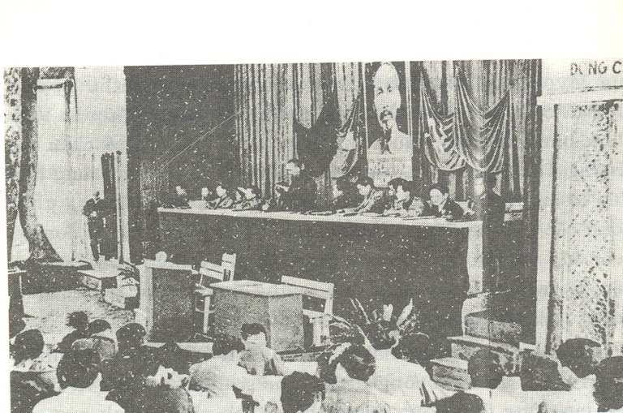
2.1.3. Đẩy mạnh cuộc kháng chiến chống thực dân Pháp xâm lược và can thiệp Mỹ đến thắng lợi từ năm 1951 đến 1954
Tình hình đầu năm 1951:
Nước ta được các nước XHCN công nhận và đặt quan hệ ngoại giao
Kháng chiến 3 nước Đông Dương giành được thắng lợi nhất định
- Đế quốc Mỹ can thiệp trực tiếp vào Đông Dương
“ĐẠI HỘI KHÁNG CHIẾN” (ĐẠI HỘI II)
(11 – 19/2/1951, Vinh Quang, Chiêm Hóa, Tuyên Quang)

Slide 40
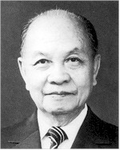
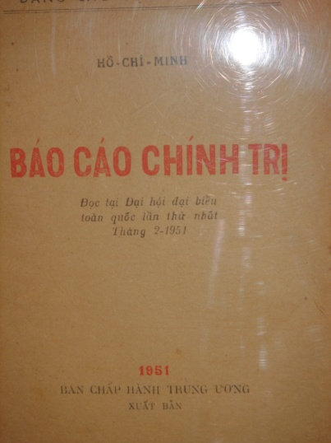
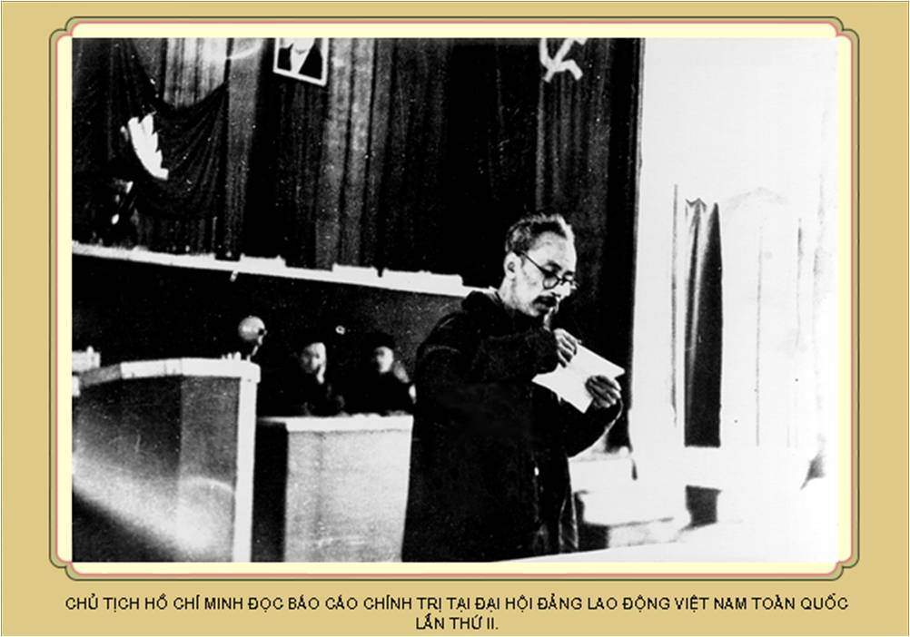
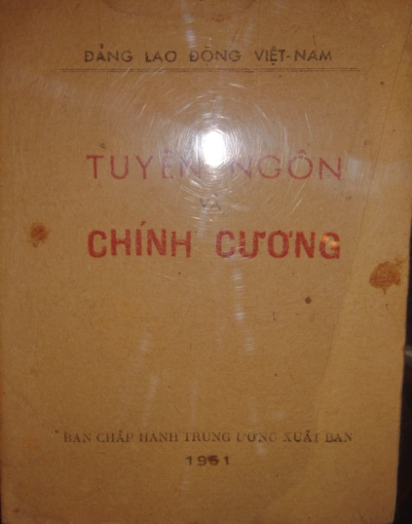
ĐẠI HỘI II - “ĐẠI HỘI KHÁNG CHIẾN”
(11 – 19/2/1951, Vinh Quang, Chiêm Hóa, Tuyên Quang)
► Thành lập Đảng riêng ở VN. Lấy tên là Đảng lao động VN
► Đảng tuyên bố ra công khai
► Thông qua chính cương của Đảng lao động VN
Trường Chinh – Tổng Bí thư của Đảng
Chủ tịch Hồ Chí Minh đọc Báo cáo chính trị tại Đại hội II
Chính cương của
Đảng Lao động Việt Nam

Slide 41
Chính cương của Đảng Lao động Việt Nam
- Tính chất xã hội Việt Nam: DCND, một phần thuộc địa & nửa phong kiến.
- Đối tượng cách mạng: Đối tượng chính là CNĐQ xâm lược, cụ thể lúc này là ĐQ Pháp và bọn can thiệp Mỹ. Đối tượng phụ là phong kiến, cụ thể lúc này là phong kiến phản động.
- Nhiệm vụ cách mạng: Đánh đuổi đế quốc xâm lược, giành độc lập, thống nhất thực sự cho dân tộc; Xoá bỏ tàn tích phong kiến & nửa phong kiến, làm cho người cày có ruộng; Phát triển cao độ dân chủ nhân dân, gây cơ sở cho CNXH.
Trường Chinh – Tổng Bí thư của Đảng

Slide 42
Động lực của cách mạng: Công nhân, nông dân, TTS, TS dân tộc, địa chủ yêu nước và tiến bộ
Đặc điểm cách mạng: Là một cuộc cách mạng dân tộc dân chủ nhân dân
Giai cấp lãnh đạo: GCCN lãnh đạo thông qua Đảng Lao Động Việt Nam
Mục tiêu cách mạng: Phát triển chế độ dân chủ nhân dân, tiến lên chế độ XHCN
Quan hệ quốc tế: Tranh thủ sự giúp đỡ của các nước XHCN và nhân dân thế giới

Slide 43
2.1.3.2. Đẩy mạnh cuộc kháng chiến về mọi mặt
Đảng chủ trương mở các chiến dịch tiến công quân sự có quy mô tương đối lớn đánh vào các vùng chiếm đóng của địch ở địa bàn trung du và đồng bằng Bắc Bộ
Đảng quyết định phối hợp với cách mạng Lào mở chiến dịch Thượng Lào (gồm tỉnh Hủa Phăn và Xiêng Khoảng), giúp Chính phủ kháng chiến Lào giải phóng thêm đất đai và mở rộng khu căn cứ địa, phá thế bố trí chiến lược của thực dân Pháp ở Bắc Đông Dương.
Đảng, Chính phủ chỉ đạo đẩy mạnh việc chăm lo phát triển thực lực, củng cố và tăng cường sức mạnh hậu phương kháng chiến.

Slide 44
2.1.3.3. Kết hợp đấu tranh quân sự và ngoại giao kết thúc thắng lợi cuộc kháng chiến
- “Kế hoạch Nava” (1953):
Kế hoạch Nava dự kiến thực hiện trong vòng 18 tháng nhằm “chuyển bại thành thắng”.
Nava chủ trương tăng cường tập trung binh lực, hình thành những “quả đấm thép” để quyết chiến với chủ lực của Việt Minh.
Trong quá trình triển khai kế hoạch, Nava đã từng bước biến Điện Biên Phủ-một địa danh vùng Tây Bắc Việt Nam trở thành một căn cứ quân sự khổng lồ và là trung tâm điểm của kế hoạch, một “pháo đài khổng lồ không thể công phá”, được giới quân sự, chính trị Pháp-Mỹ đánh giá là “một cỗ máy để nghiền Việt Minh”.

Slide 45
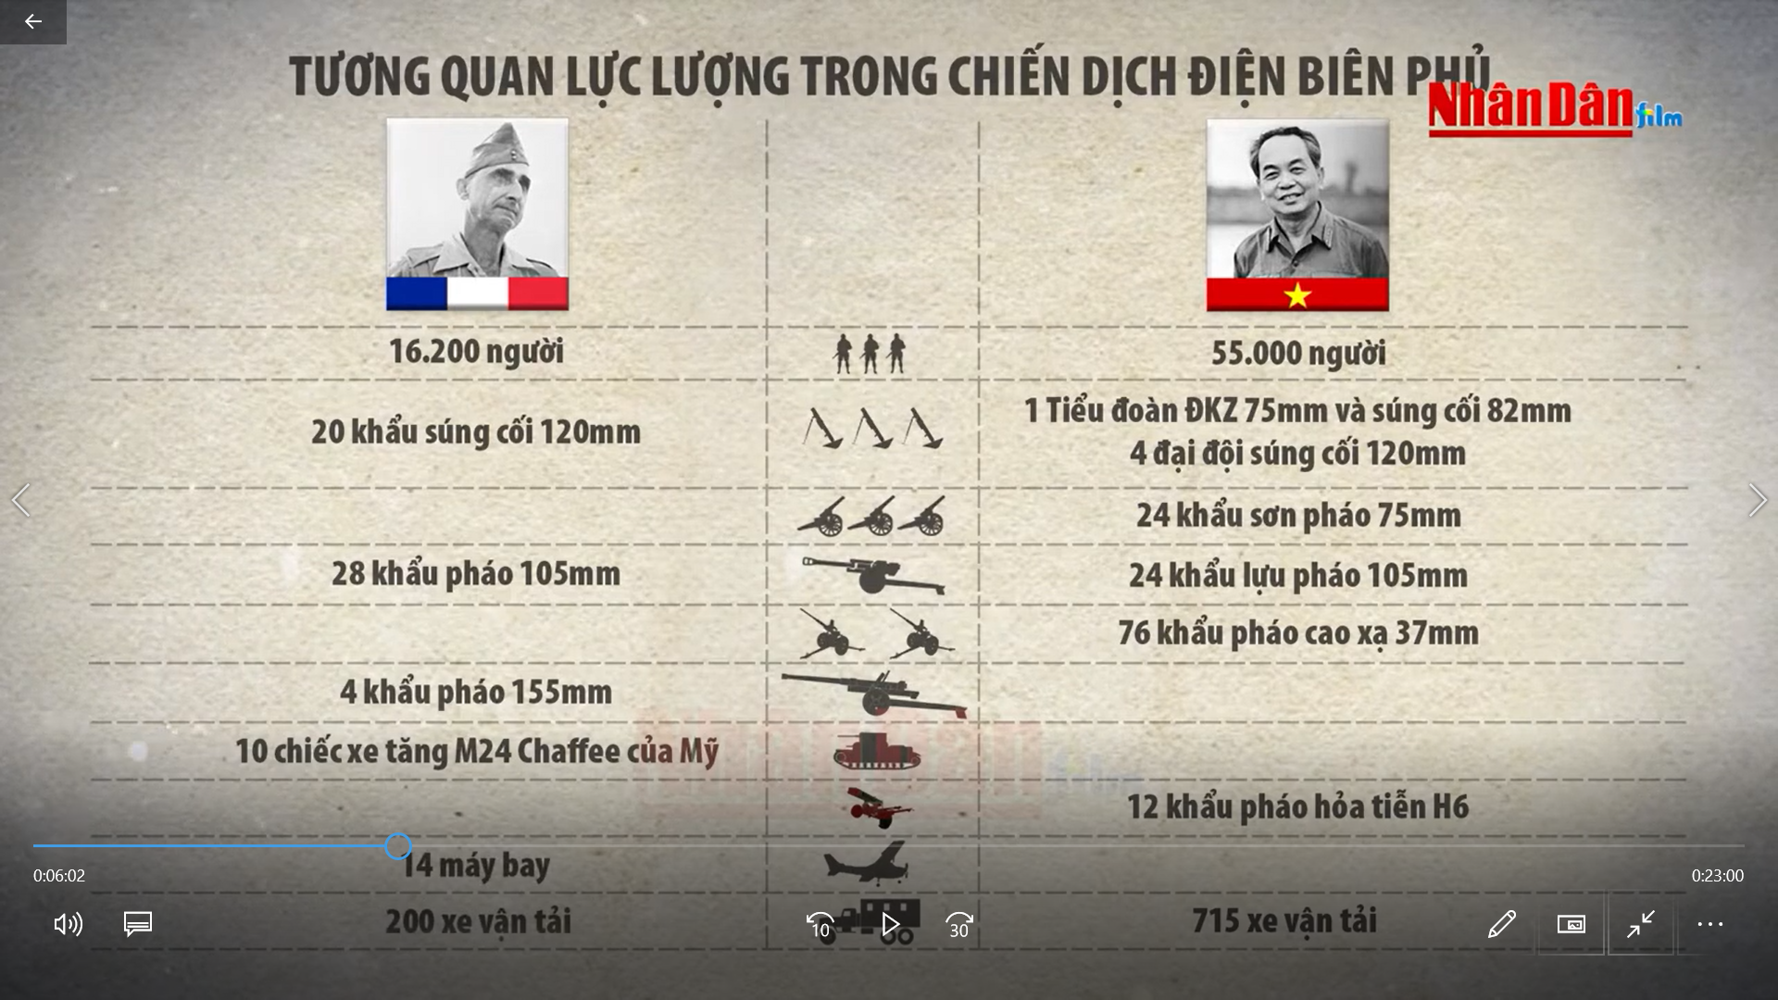
Cuộc tiến công chiến lược Đông Xuân 1953- 1954 và chiến dịch Điện Biên Phủ của Đảng:
Cuối tháng 9-1953, Bộ Chính trị họp bàn và thông qua chủ trương tác chiến chiến lược Đông Xuân 1953-1954, nhằm tiêu diệt sinh lực địch, bồi dưỡng lực lượng của ta, giữ vững thế chủ động, buộc địch phải phân tán lực lượng để đối phó.
Ngày 6-12-1953, Bộ Chính trị đã quyết định mở chiến dịch Điện Biên Phủ.
Lực lượng quân sự tổ chức nghi binh, kéo dãn lực lượng địch, mở nhiều cuộc tấn công địch đồng loạt trên các hướng chiến lược quan trọng.
Lực lượng kháng chiến quyết định phát động phong trào quần chúng đấu tranh triệt để giảm tô, giảm tức và tiến hành cải cách ruộng đất
Trên toàn chiến trường Đông Dương, quân và dân ta cũng giành thêm nhiều thắng lợi to lớn trên các mặt trận kinh tế, chính trị, quân sự ở cả vùng đồng bằng, trung du Bắc Bộ, mặt trận Bình Trị Thiên, Nam Trung Bộ và Nam Bộ.
Chiến thắng vĩ đại ở Điện Biên Phủ là thắng lợi của ý chí và khát vọng độc lập, tự do của nhân dân Việt Nam mà nòng cốt là lực lượng Quân đội nhân dân anh hùng.

Slide 46
Cuộc đấu tranh trên mặt trận ngoại giao và Hiệp định đình chỉ chiến sự ở Việt Nam, Bản Tuyên bố cuối cùng về vấn đề lập lại hòa bình ở Đông Dương ngày 21-7-1954:
Từ cuối năm 1953, Chủ tịch Hồ Chí Minh tuyên bố về lập trường của Việt Nam, mở đường cho đấu tranh ngoại giao tại Hội nghị Giơnevơ (Thụy Sỹ)
Ngày 7-5-1954, Điện Biên Phủ thất thủ, Chính phủ Pháp đồng ý triệu tập Hội nghị Giơnevơ bàn về chấm dứt chiến tranh lập lại hòa bình ở Đông Dương với sự tham gia của các bên liên quan.
Trong 75 ngày đàm phán, trải qua 8 phiên họp toàn thể, 23 phiên họp hẹp, ta đồng ý ký kết với Pháp bản Hiệp định đình chỉ chiến sự ở Việt Nam vào ngày 21-7-1954.
Hội nghị Giơnevơ đã thông qua Bản Tuyên bố cuối cùng về vấn đề lập lại hòa bình ở Đông Dương có chữ ký của các bên (riêng phía đại biểu Mỹ không ký).

Slide 47
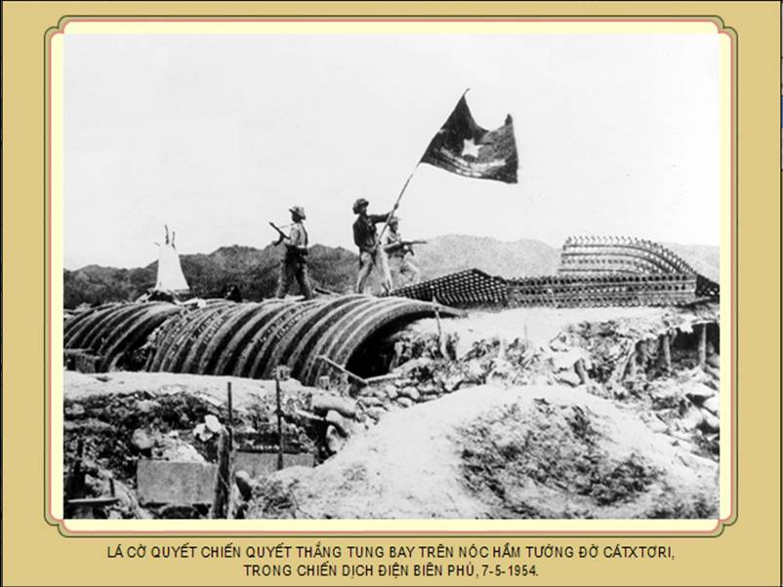
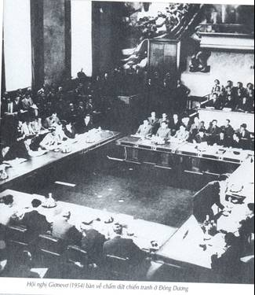
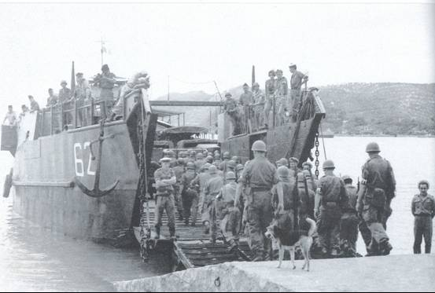
2.1.4. Ý nghĩa lịch sử và kinh nghiệm của Đảng về lãnh đạo kháng chiến
ĐỐI VỚI
VIỆT NAM
ĐỐI VỚI
THẾ GIỚI
Đánh thắng
đế quốc lớn
Giải phóng
miền Bắc
Sự sụp đổ của CNTD cũ
Cổ vũ phong trào CMTG
PHIM VỀ CHIẾN DỊCH
ĐIỆN BIÊN PHỦ (7/5/1954)
Hiệp định Giơnevơ được ký (21/7/1954)

Slide 48

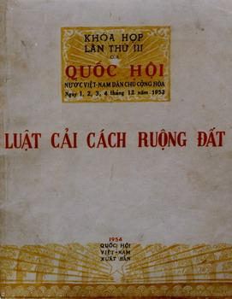

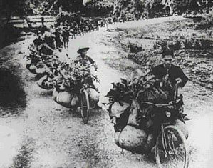
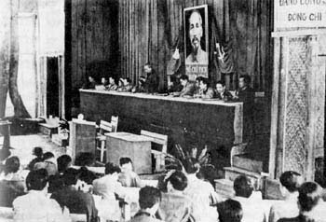
Bài học kinh nghiệm
1. ĐỀ RA ĐƯỜNG LỐI ĐÚNG ĐẮN, SÁNG TẠO, PHÙ HỢP
3. NGÀY CÀNG HOÀN THIỆN PHƯƠNG THỨC LÃNH ĐẠO, TỔ CHỨC ĐIỀU HÀNH KHÁNG CHIẾN PHÙ HỢP
2. KẾT HỢP HAI NHIỆM VỤ: CHỐNG ĐQ, PK
4.XÂY DỰNG VÀ PHÁT TRIỂN LỰC LƯỢNG VŨ TRANG
5. COI TRỌNG CÔNG TÁC XÂY DỰNG ĐẢNG

Slide 49
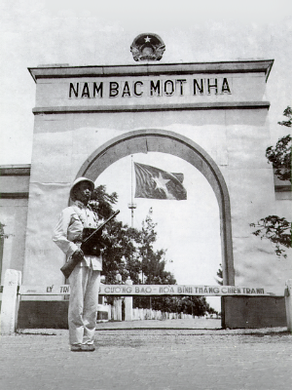
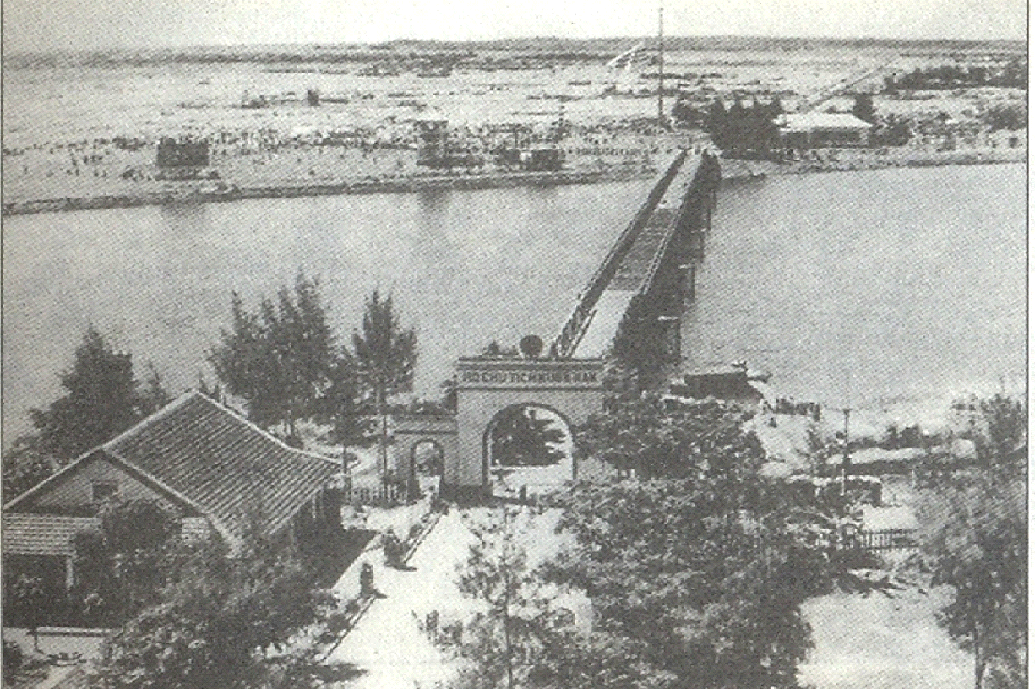
2.2. ĐẢNG LÃNH ĐẠO XÂY DỰNG CNXH Ở MIỀN BẮC VÀ KHÁNG CHIẾN CHỐNG ĐẾ QUỐC MỸ XÂM LƯỢC, GIẢI PHÓNG MIỀN NAM, THỐNG NHẤT ĐẤT NƯỚC (1954-1975)
Notes:
‹#›

Slide 50

Mieàn Baéc ñaõ hoaøn toaøn g.phoùng
vaø ñi theo con ñöôøng XHCN
VT 17
Myõ thay Phaùp ôû mieàn Nam vaø
bieán mieàn Nam thaønh thuoäc ñòa kieåu môùi

Slide 51
2.2.1. Lãnh đạo cách mạng hai miền giai đoạn 1954 - 1965
2.2.1.1. Khôi phục kinh tế, cải tạo XHCN ở MB, chuyển cách mạng MN từ thế giữ gìn lực lượng sang thế tiến công (1954-1960)
Thuận lợi:
+ Hệ thống chủ nghĩa xã hội lớn mạnh.
+ Phong trào giải phóng dân tộc trên thế giới lên cao.
+ Miền Bắc được hoàn toàn giải phóng, làm hậu phương lớn cho cả nước kháng chiến.
- Khó khăn:
+ Mỹ âm mưu bá chủ thế giới với chiến lược toàn cầu.
+ Thế giới bước vào thời kỳ chiến tranh lạnh, chạy đua vũ trang
+ Bất đồng giữa Liên Xô và Trung Quốc
+ Đất nước chia làm 2 miền Miền Bắc nghèo nàn, lạc hậu; Miền Nam trở thành thuộc địa kiểu mới của Mỹ.

Slide 52
Yêu cầu bức thiết: có được đường lối đúng đắn, vừa phù hợp với tình hình mỗi miền, tình hình cả nước, vừa phù hợp với xu thế chung của thời đại.
Tháng 9/1954, Nghị quyết của Bộ Chính trị về tình hình mới, nhiệm vụ mới và chính sách mới của Đảng.
Tháng 3 và tháng 9/1955, Nội dung Hội nghị lần thứ bảy và lần thứ tám của Trung ương Đảng: củng cố miền Bắc, đồng thời giữ vững và đẩy mạnh cuộc đấu tranh của nhân dân miền Nam.
Tháng 12/1957, Hội nghị Trung ương lần thứ 13: đường lối tiến hành đồng thời hai chiến lược cách mạng được xác định.
Tháng 1/1959, Hội nghị Trung ương lần thứ 15: họp bàn về cách mạng miền Nam -> mở đường cho cách mạng miền Nam tiến lên.
Tháng 9/1960, Đường lối chiến lược chung của cách mạng Việt Nam trong giai đoạn mới được hoàn chỉnh tại Đại hội lần thứ III

Slide 53
Vậy:
Một Đảng lãnh đạo hai cuộc cách mạng khác nhau, ở hai miền đất nước có chế độ chính trị khác nhau là đặc điểm lớn nhất của cách mạng VN sau 7/1954
Yêu cầu đặt ra cho Đảng ta sau 7/1954 là phải vạch ra được đường lối vừa phù hợp với mỗi miền, với cả nước, với Liên Xô và Trung Quốc, với xu thế chung của cả thời đại
Đây là yêu cầu khách quan khó khăn, cần phải có một quá trình nghiên cứu, tìm tòi, sáng tạo mới có thể đáp ứng đượng

Slide 54
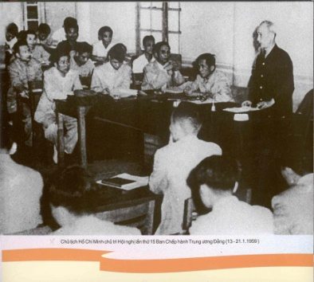
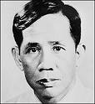


Yêu cầu bức thiết: có được đường lối đúng đắn, vừa phù hợp với tình hình mỗi miền, tình hình cả nước, vừa phù hợp với xu thế chung của thời đại.
Con đường cơ bản của CM miền Nam là khởi nghĩa giành chính quyền về tay nhân dân... kết hợp ĐT chính trị và vũ trang
HNTW 15 (1/1959)
Thảo luận “Đường lối cách mạng miền Nam” do Lê Duẩn soạn thảo
HN Xứ ủy Nam Bộ 12/1956
Chuyển từ đấu tranh vũ trang sang đấu tranh chính trị
NQ BCT 9/1954
Đế quốc Mỹ là kẻ thù chính của nhân dân Đông Dương
HNTW 6 (15 – 17/7/1954)
Notes:
‹#›

Slide 55





Thông qua 2 NQ: về vấn đề hợp tác hóa NN và về vấn đề cải tạo CTN tư bản tư doanh
HNTW 16 (4/1959)
Đề ra kế hoạch 3 năm phát triển KT – VH và cải tạo XHCN đối với kinh tế cá thể và kinh tế TB tư doanh (1958 – 1960)
Hội nghị TW 14 (11/1958)
Đánh giá thắng lợi khôi phục kinh tế và đề ra nhiệm vụ soạn thảo đường lối cách mạng trong giai đoạn mới
Hội nghị TW 13 (12/1957)
Hoàn thành CCRĐ; đưa miền Bắc tiến dần từng bước lên CNXH; kiện toàn lãnh đạo các cấp và củng cố MTDTTN
Hội nghị TW 7 – 8 (khóa II) 3,9-1955
Hàn gắn vết hương
chiến tranh, khôi phục kinh tế
Tháng 9/1954, Bộ Chính trị

Slide 56
Kết quả đấu tranh giai đoạn 1954 – 1964)
1954 – 1959: Đấu tranh chính trị, hoà bình
1/1959: HNTW 15: đấu tranh chính trị kết hợp với đấu tranh vũ trang.
Phong trào đồng khởi (1959- 1960) => phá vỡ chiến tranh đơn phương của Mỹ
Đến cuối năm 1960, ta đã giải phóng được 600/1298 xã ở Nam bộ, 904/3829 thôn ở Trung bộ, 3200/5721 thôn ở Tây Nguyên.
- Chiến dịch Đông Xuân 1964 – 1965: Đông xuân 1964-1965 ta mở các chiến dịch tấn công địch ở miền Đông Nam bộ với các chiến thắng : Bình giã, An lão, Ba gia, Đồng xoài → Làm phá sản về cơ bản chiến lược CTĐB của Mỹ

Slide 57

2.2.1.2. Xây dựng CNXH ở miền Bắc, phát triển thế tiến công của cách mạng miền Nam (1961-1965)
Nội dung đường lối: Đại hội đại biểu toàn quốc lần thứ III của Đảng (9/1960) – (Hoàn chỉnh đường lối chiến lược)
®¹i héi x©y dùng chñ nghÜa x· héi ë miÒn b¾c
vµ ®Êu tranh thèng nhÊt n­íc nhµ
5 – 10/9/1960, tại thủ đô Hà Nội
(Gồm 525 đại biểu chính thức và 51 đại biểu dự khuyết)
Notes:
‹#›

Slide 58
NỘI DUNG ĐẠI HỘI III
- Nhiệm vụ chiến lược: Tiến hành cách mạng XHCN ở miền Bắc, giải phóng miền Nam khỏi ách thống trị của đế quốc Mỹ và bọn tay sai thống nhất nước nhà, hoàn thành độc lập và dân chủ trong cả nước.
Mục tiêu chiến lược: Hoà bình, thống nhất tổ quốc
Mối quan hệ cách mạng hai miền: có quan hệ mật thiết với nhau và có tác dụng thúc đẩy lẫn nhau
Vai trò, nhiệm vụ của cách mạng mỗi miền: Cách mạng XHCN ở miền Bắc: xây dựng tiềm lực, bảo vệ căn cứ địa, hậu thuẫn cho cách mạng miền Nam; Cách mạng DTDCND ở miền Nam giữ vai trò quyết định trực tiếp đối với sự nghiệp giải phóng miền Nam
Con đường thống nhất đất nước: hoà bình

Slide 59
- Kế hoạch năm năm lần thứ nhất (1961-1965):
Mục tiêu, nhiệm vụ cụ thể của kế hoạch 5 năm lần thứ nhất
Ban Chấp hành Trung ương Đảng đã mở nhiều hội nghị chuyên đề nhằm cụ thể hóa đường lối, đưa nghị quyết của Đảng vào cuộc sống
Nhiều cuộc vận động và phong trào thi đua được triển khai; thực hiện được hơn bốn năm (tính đến ngày 5-8-1964) thì được chuyển hướng do phải đối phó với chiến tranh phá hoại miền Bắc của đế quốc Mỹ; những mục tiêu chủ yếu của kế hoạch đã cơ bản hoàn thành.

Slide 60
- Hoạt động chi viện cách mạng miền Nam của miền Bắc (1961- 1965):
Miền Bắc xã hội chủ nghĩa đã không ngừng tăng cường chi viện cách mạng miền Nam
Đường hành quân và vận tải theo dãy Trường Sơn trở thành tuyến đường chiến lược huyết mạch nối hậu phương với chiến trường; Đường vận tải trên biển;...
Miền Bắc đã trở thành căn cứ địa vững chắc cho cách mạng cả nước với chế độ chính trị ưu việt, với lực lượng kinh tế và quốc phòng lớn mạnh.

Slide 61


2. Lãnh đạo cách mạng cả nước giai đoạn 1965-1975
Notes:
‹#›

Slide 62



2.2.2.1. Phát động cuộc kháng chiến chống Mỹ, cứu nước và đường lối kháng chiến của Đảng
CHIẾN LƯỢC CHIẾN TRANH CỤC BỘ CỦA MỸ - Ở MIỀN NAM
MỸ VÀ QUÂN
CHƯ HẦU
Ồ ẠT VÀO
MIỀN NAM
Sư đoàn 9 lính thuỷ đánh bộ Mỹ vào Chu Lai (8/3/1965)
10.000 quân (Nam Triều Tiên) vào Nha Trang (13/8/1965)
Notes:
‹#›

Slide 63



CHIẾN LƯỢC CHIẾN TRANH CỤC BỘ CỦA MỸ - Ở MIỀN BẮC
MỸ DỰNG LÊN
SỰ KIỆN
VỊNH BẮC BỘ
VÀ PHÁT ĐỘNG
CHIẾN TRANH
RA MIỀN BẮC
Tàu Mađốc (Mỹ) đánh phá Vịnh Bắc bộ 5/8/1964
Báo chí Sài Gòn đưa tin Mỹ tiến hành đánh miền Bắc 1965
Lyndon Johnson Tổng thống thứ 36 của Hoa Kỳ
Notes:
‹#›

Slide 64


CHỦ TRƯƠNG CHỐNG CHIẾN LƯỢC CHIẾN TRANH CỤC BỘ.
NQTW 11
(3 - 1965)
NQTW 12
(12 - 1965)
“Mặc dù đế quốc Mỹ
đưa vào miền Nam
hàng chục vạn quân
viễn chinh, nhưng so
sánh lực lượng giữa
ta và địch vẫn
không thay đổi”
NQTW 12
Notes:
‹#›

Slide 65
NỘI DUNG ĐƯỜNG LỐI KHÁNG CHIẾN CHỐNG MỸ TRÊN CẢ NƯỚC
( Hội nghị TW lần thứ 11 ( 3/1965) và lần thứ 12 (12/1965))
+ Nhận định tình hình và chủ trương chiến lược: Coi chống Mỹ cứu nước là nhiệm vụ thiêng liêng nhất của cả dân tộc từ Bắc chí Nam.
+ Quyết tâm và mục tiêu chiến lược: “Quyết tâm đánh thắng Mỹ xâm lược”, bảo vệ miền Bắc, giải phóng miền Nam.
+ Phương châm chỉ đạo chiến lược: Thực hiện kháng chiến lâu dài, dựa vào sức mình là chính, chống chiến tranh cục bộ ở miền Nam và chiến tranh phá hoại ở miền Bắc.
+ Tư tưởng chỉ đạo phương châm đấu tranh ở Miền Nam: kết hợp đấu tranh quân sự với đấu tranh chính trị, đánh địch trên cả ba vùng chiến lược.
+ Tư tưởng chỉ đạo ở Miền Bắc: Xây dựng kinh tế, đảm bảo an ninh, quốc phòng.
+ Nhiệm vụ và mối quan hệ giữa 2 miền: miền Nam là tiền tuyến lớn, miền Bắc là hậu phương lớn.
Notes:
‹#›

Slide 66
2.2.2.3. Khôi phục kinh tế, bảo vệ miền Bắc đẩy mạnh cuộc kháng chiến giải phóng MN, thống nhất Tổ quốc (1969-1975)
Đảng đã lãnh đạo nhân dân miền Bắc thực hiện các kế hoạch ngắn hạn nhằm khắc phục hậu quả chiến tranh, tiếp tục cuộc xây dựng miền Bắc và tăng cường lực lượng cho miền Nam.
Đảng xác định quyết tâm và chủ trương chiến lược hai bước: “Vì độc lập, vì tự do, đánh cho Mỹ cút, đánh cho ngụy nhào”.
Cuộc đấu tranh ngoại giao trên bàn Hội nghị Paris và “Hiệp định về chấm dứt chiến tranh, lập lại hòa bình ở Việt Nam” ngày 27-1-1973.
Tiếp tục thúc đẩy sự nghiệp cách mạng đi tới thắng lợi hoàn toàn, từ “đánh cho Mỹ cút” tiến lên “đánh cho ngụy nhào”.

Slide 67
- Miền Bắc tiếp tục cuộc xây dựng CNXH và tăng cường lực lượng cho miền Nam:
Từ tháng 11-1968, Đảng đã lãnh đạo nhân dân miền Bắc thực hiện các kế hoạch ngắn hạn nhằm khắc phục hậu quả chiến tranh, tiếp tục cuộc xây dựng miền Bắc và tăng cường lực lượng cho miền Nam
Ngày 2-9-1969, Chủ tịch Hồ Chí Minh qua đời, hưởng thọ 79 tuổi, để lại bản Di chúc lịch sử
Sau ba năm phấn đấu gian khổ, từ năm 1969 đến năm 1972, tình hình khôi phục kinh tế và tiếp tục xây dựng chủ nghĩa xã hội có nhiều chuyển biến tốt đẹp trên nhiều mặt.
Từ tháng 4-1972, đế quốc Mỹ đã cho máy bay, tàu chiến tiến hành cuộc chiến tranh phá hoại miền Bắc lần thứ hai hết sức ác liệt, nhất là cuộc rải thảm bom 12 ngày đêm bằng pháo đài bay B.52 tại Hà Nội, Hải Phòng và một số địa phương khác.
Sau trận “Điện Biên Phủ” trên không, đế quốc Mỹ phải trở lại bàn đàm phán, ký kết Hiệp định Paris (ngày 27-l-1973), công nhận độc lập chủ quyền, thống nhất của nước Việt Nam, chấm dứt chiến tranh phá hoại miền Bắc,...
Miền Bắc hoàn thành xuất sắc nhiệm vụ hậu phương lớn đối với tiền tuyến lớn miền Nam, hoàn thành nghĩa vụ quốc tế đối với cách mạng Lào và Campuchia.

Slide 68
2.2.3. Thành tựu, hạn chế và kinh nghiệm lãnh đạo của Đảng thời kỳ 1954-1975
Thành tựu:
Ở miền Bắc: Công cuộc xây dựng CNXH đạt được những kết quả đáng tự hào, đánh thắng cuộc chiến tranh phá hoại của Mỹ (trận Điện Biên Phủ trên không - 1972)
Ở miền Nam: Đánh bại chiến tranh xâm lược của Mỹ và tay sai (đánh bại chiến tranh đơn phương Mỹ - Nguỵ (1954-1960), chiến tranh đặc biệt (1961- 1965), chiến tranh cục bộ (1965-1968), Việt Nam hoá chiến tranh (1969-1975)

Slide 69


Ý nghĩa lịch sử
ĐỐI VỚI
DÂN TỘC
ĐỐI VỚI
QUỐC TẾ
QUÉT SẠCH QUÂN XÂM LƯỢC
HOÀN
THÀNH CMDTDC
THÚC ĐẨY CMGPDT
GÓP PHẦN THÚC ĐẨY CMTG
Notes:
‹#›

Slide 70



Nguyên nhân thắng lợi
CÓ SỰ LÃNH ĐẠO CỦA ĐẢNG
SỰ ỦNG HỘ CỦA ĐỒNG BÀO CẢ NƯỚC
CÓ HẬU PHƯƠNG
MIỀN BẮC
CÓ SỰ ĐOÀN KẾT QUỐC TẾ
Notes:
‹#›

Slide 71



BÀI HỌC KINH NGHIỆM
GIƯƠNG CAO
HAI NGỌN CỜ
SỰ CHỈ ĐẠO CỦA TRUNG ƯƠNG
PHƯƠNG PHÁP ĐẤU TRANH ĐÚNG
XÂY DỰNG LLCM
Bộ chính trị quyết định giải phóng miền Nam
Uỷ ban quân quản Sài Gòn
ra mắt nhân dân
Sư đoàn 10, Quân đoàn 3 đánhTân Sơn Nhất
Notes:
‹#›

Slide 72
Tài liệu tham khảo
Bộ giáo dục và đào tạo (2019), Giáo trình Lịch sử Đảng cộng sản Việt Nam
Bộ giáo dục và đào tạo (2016), Giáo trình Đường lối cách mạng của Đảng cộng sản Việt Nam, Nxb Chính trị quốc gia - Hà Nội.*
Bộ giáo dục và đào tạo (2006), Giáo trình Lịch sử Đảng cộng sản Việt Nam, Nxb Chính trị quốc gia - Hà Nội.
Tìm hiểu lịch sử Việt Nam, NXB Văn hóa Thông tin, Hà Nội, 2001.
Đinh Xuân Lâm (chủ biên), Đại cương lịch sử Việt Nam, tập I, II, III Nxb Giáo dục, Hà Nội, 1998.
Nguyễn Quang Ngọc, Tiến trình lịch sử Việt Nam, Nxb Giáo dục, Hà Nội, 1998.

